Slide 1

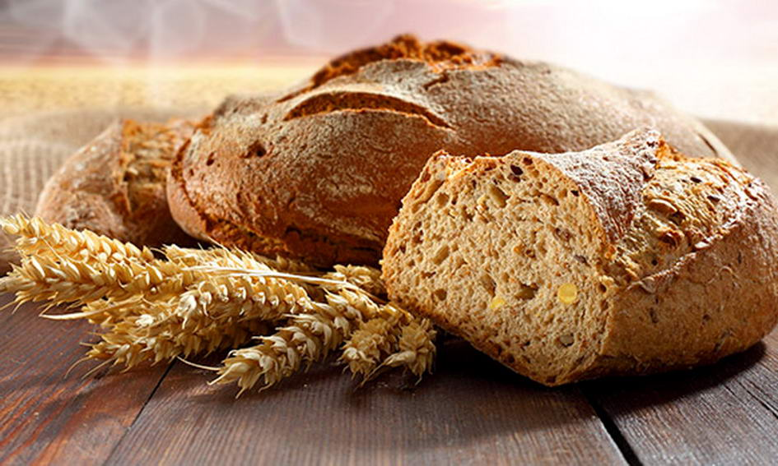
ГБОУ СОШ «ОЦ» с. Лопатино муниципального района Волжский Самарской области структурное подразделение «Детский сад» «Улыбка».
«Как выращивают хлеб»
Старшая группа.
Разработала:
Космачева Галина Ивановна, воспитатель.
2015год.

Slide 2
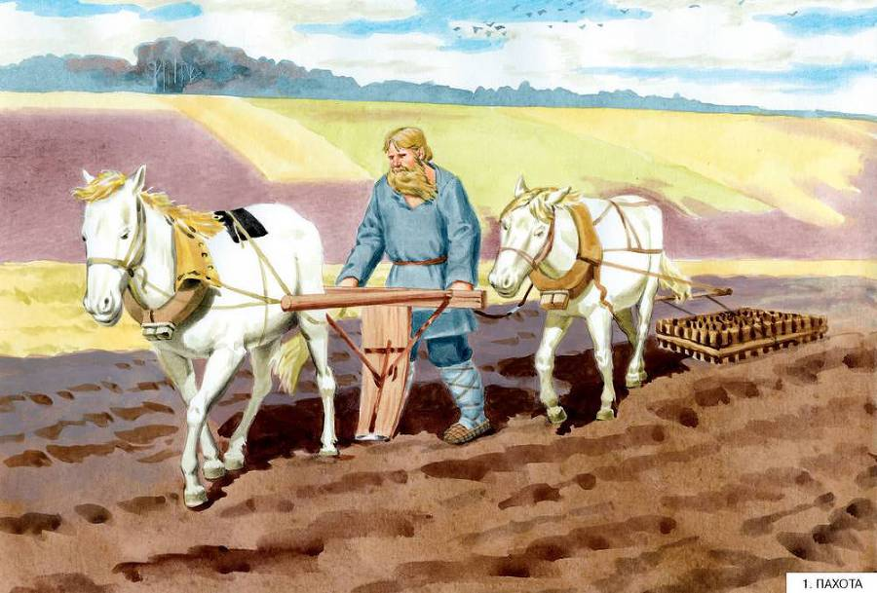
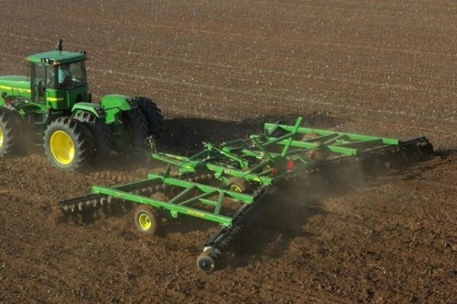
Наши предки сохой и плугом вспахивали землю, готовили ее к посеву.
А в настоящее время сильные тракторы железными плугом и бороной
рыхлят землю.

Slide 3
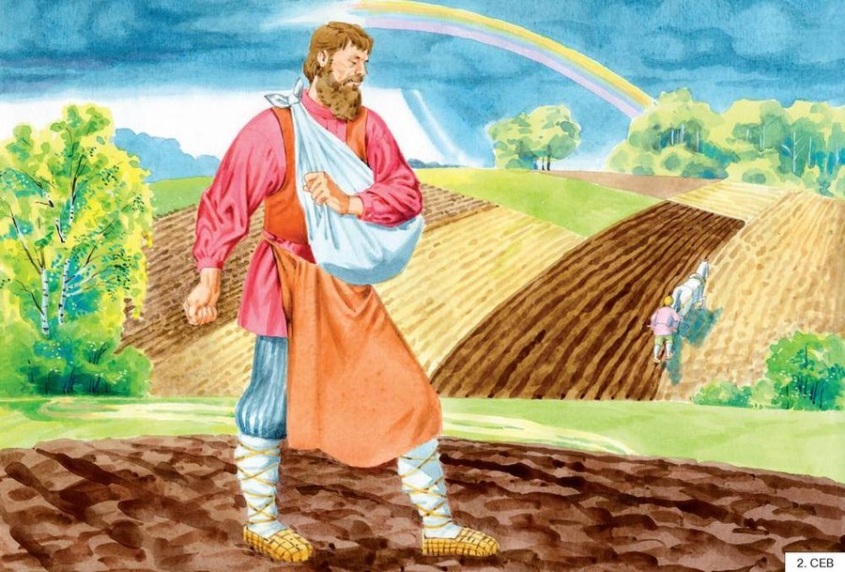
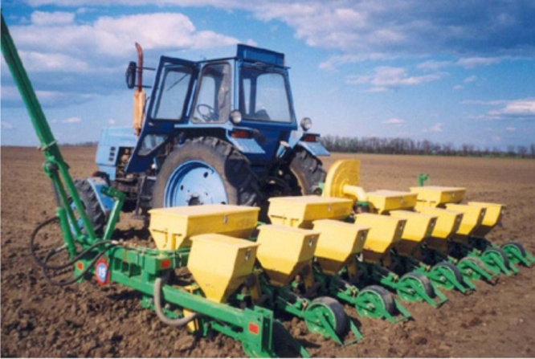
Посев. Мужчины разбрасывали зерно в подготовленную землю.
А сегодня большой трактор тянет сеялки, которые сеют зерно в землю.

Slide 4
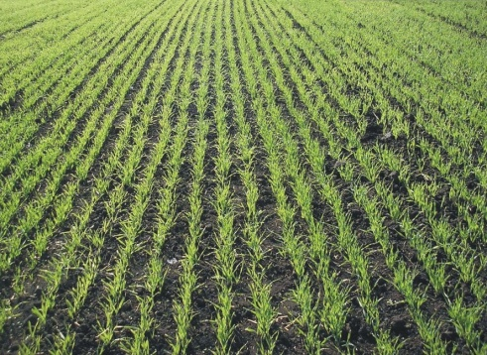
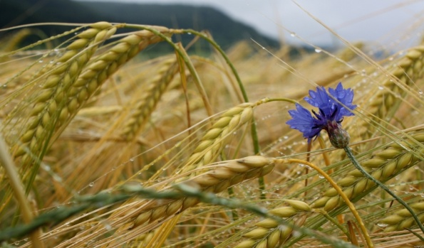
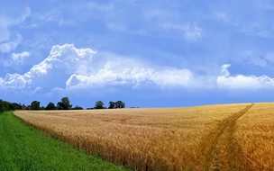
Пройдет немного времени и над землей появятся маленькие зеленые всходы.
Спеет колосок пшеницы. И вот уже все поле в золотистых колосьях.

Slide 5
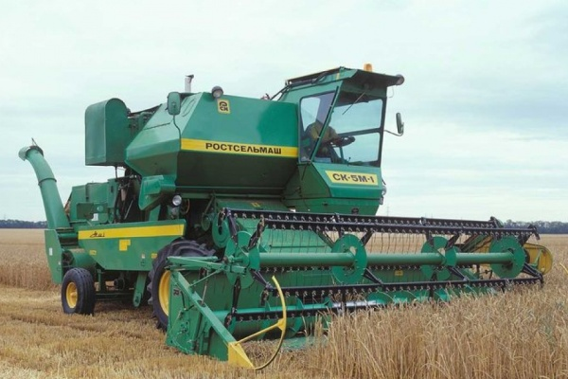
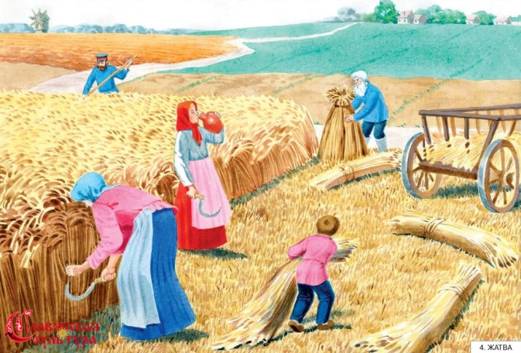
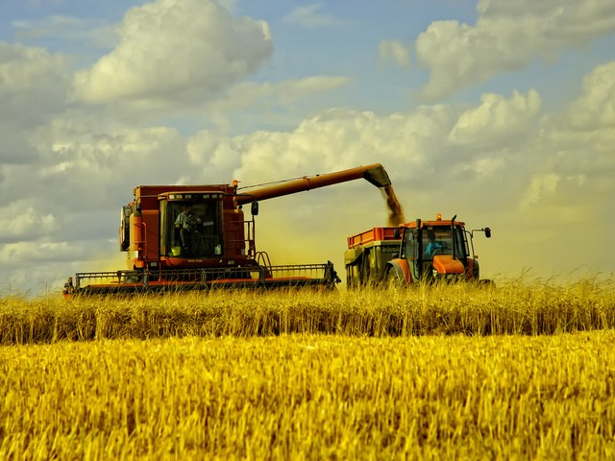
Жатва. Созревшие колосья наши предки срезали серпом и косой.
А в настоящее время на поле выходят огромные комбайны, которые
срезают колосья, молотят и по трубе высыпают зерно в машину.

Slide 6
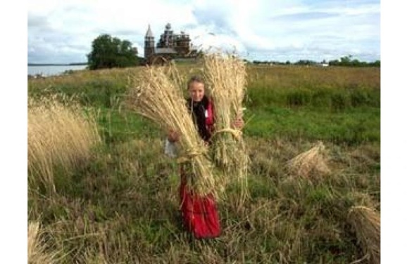
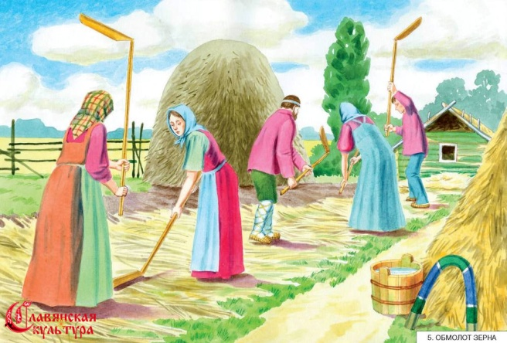
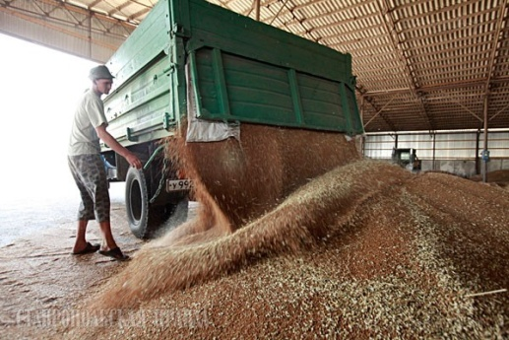
Раньше срезанные колосья связывали в снопы для просушки, а затем молотили зерно с помощью цепа. В настоящее время машины везут зерно на элеватор, где его сушат и хранят.

Slide 7
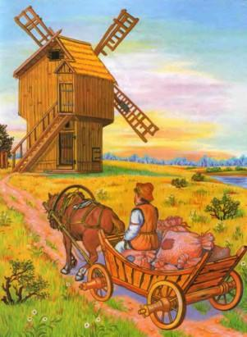
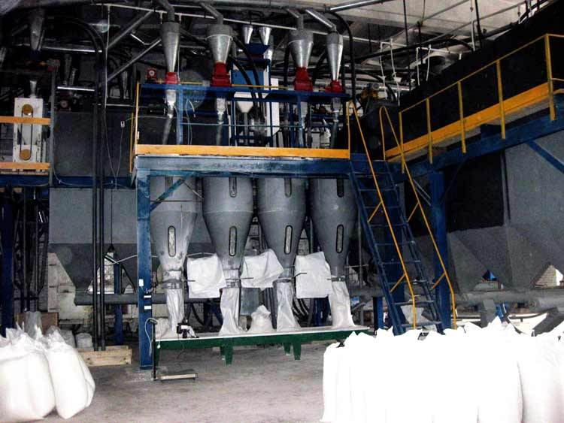
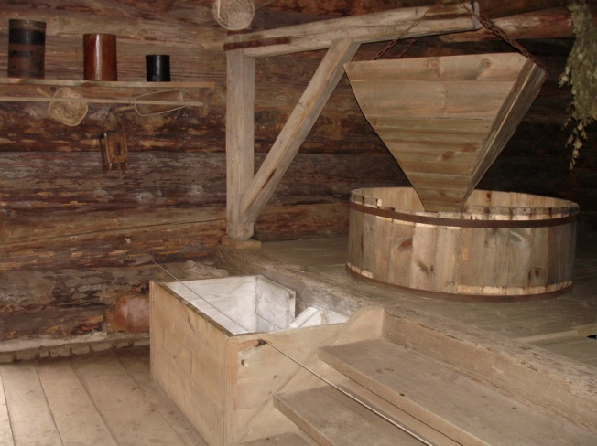
Наши предки везли зерно на мельницу, там жернова перемалывали зерно в муку. А в настоящее время машины везут зерно из элеватора на мукомольные заводы, где его перемалывают в муку.

Slide 8
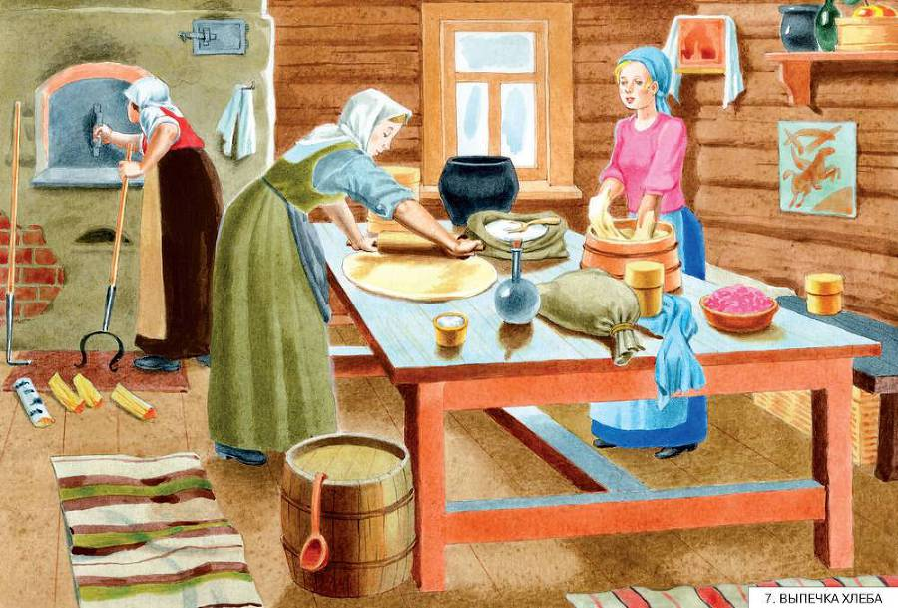
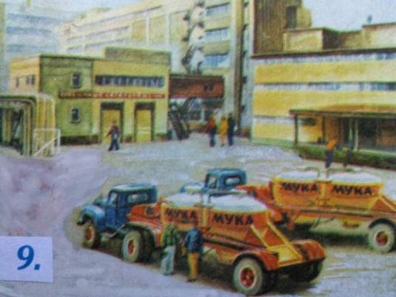
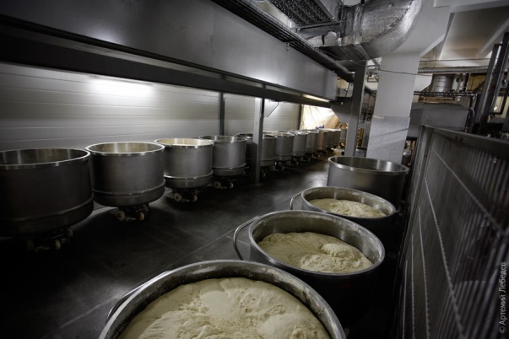
Раньше из муки тесто замешивали руками и в печах выпекали хлеб.
А в настоящее время муку везут на хлебозавод, где специальные машины механическими руками вымешивают тесто и выпекают хлеб, батоны, булочки.

Slide 9
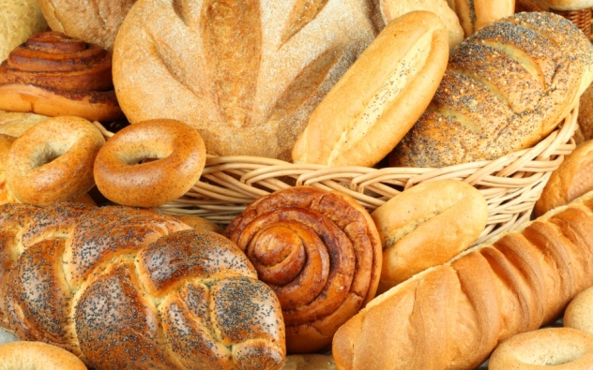
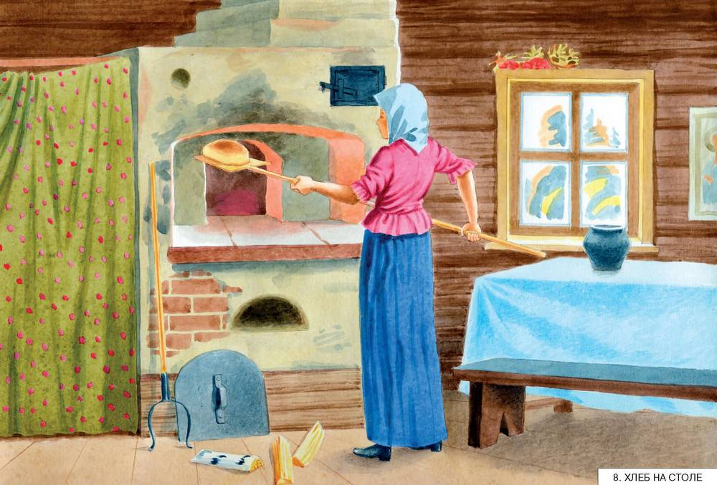
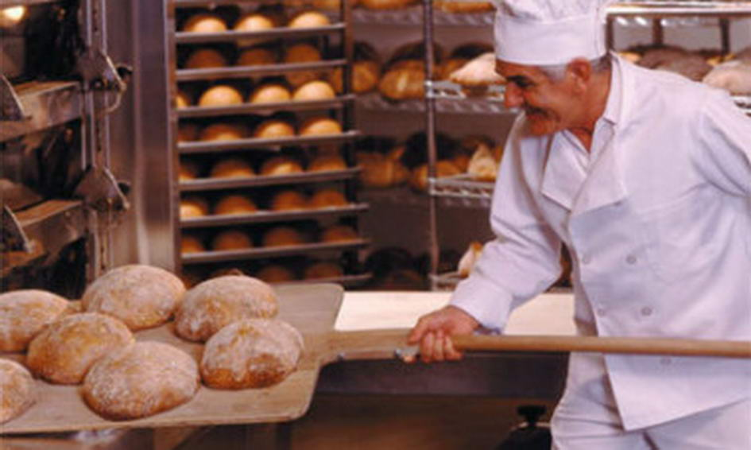
Над селом дымки плывут, люди хлеб в домах пекут.
Заходите, не стесняйтесь, хлебом нашим угощайтесь!

Slide 10
Игра «Какие изделия
из муки».
В булочной у нас баранки,
Булки, бублики, буханки,
Пирожки, батоны, плюшки,
И плетенки и ватрушки,
Курабье, бисквит, печенье,
Бутерброды, чай с вареньем,
Много пряников, конфет,
Пастила есть и щербет,
И пирог с начинкой сладкой,
И полено и помадка…
Называйте, не стесняйтесь,
Выбирайте, угощайтесь!

Slide 11
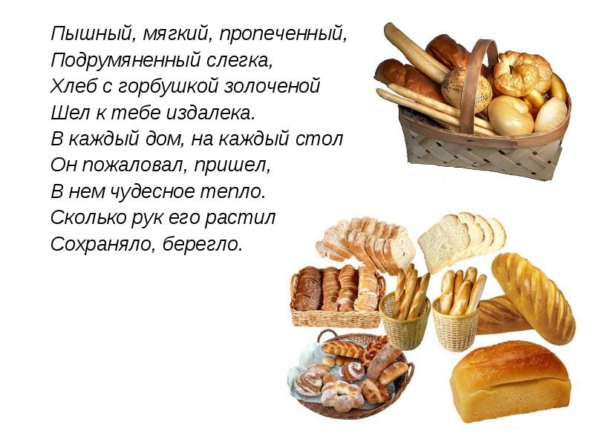
Стихи о хлебе.

Slide 12

Игра «Какие изделия
из муки».
В булочной у нас баранки,
Булки, бублики, буханки,
Пирожки, батоны, плюшки,
И плетенки и ватрушки,
Курабье, бисквит, печенье,
Бутерброды, чай с вареньем,
Много пряников, конфет,
Пастила есть и щербет,
И пирог с начинкой сладкой,
И полено и помадка…
Называйте, не стесняйтесь,
Выбирайте, угощайтесь!

